Slide 1



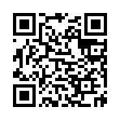



Обучающие мероприятия по социальным тематикам: семинары тренинги мастер-классы акселерационные программы круглые столы стратегические сессии
Информационно-методическое сопровождение социально-предпринимательской деятельности
Содействие в продвижении социальных проектов
Проведение регионального этапа ежегодного Всероссийского конкурса «Лучший социальный проект года»
Консультации специалистов
АНО "Центр поддержки предпринимательства Приморского края
«Мой бизнес» рядом
г. Владивосток ул. Тигровая, 7
8 800 555 09 33
г. Уссурийск, ул. Тимирязева, 29
8 (423-4) 372-372
г. Арсеньев, ул. Ломоносова,24
8 (42361) 3-35-56
г. Дальнегорск, ул. Сухановская, 1
8 (423-73) 2-71-69
г. Находка, ул. Школьная, 4, к.1,2
8 (423-6) 64-05-04
г. Большой Камень, ул. Блюхера 41
8 (423-35) 5-22-22
Наш сайт:
https://mb.primorsky.ru/
Наша почта:
cisspk@cpp25.ru
Наш телеграмм:
https://t.me/investprimorsky
МОЙ БИЗНЕС - мое призвание
Центр инноваций социальной сферы

Slide 2










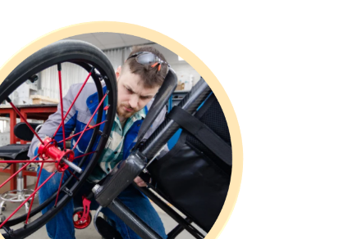

ЦЕНТР ИННОВАЦИЙ СОЦИАЛЬНОЙ СФЕРЫ создан в 2019 году как структурное подразделение АНО «Центр поддержки предпринимательства Приморского края»
МИССИЯ:
Развитие в Приморском крае эко-системы сообщества эффективных социальных предпринимателей
ЦЕЛИ:
Развитие и поддержка социального предпринимательства в Приморском крае
Содействие в передаче государственных услуг в социальной сфере в негосударственный сектор
ВЫ-СОЦИАЛЬНЫЙ ПРЕДПРИНИМАТЕЛЬ, ЕСЛИ СООТВЕТСТВУЕТЕ СЛЕДУЮЩИМ КРИТЕРИЯМ:
Трудоустройство (обеспечение занятости социально-уязвимых категорий)
Реализация товаров/услуг (с участием социально-уязвимых категорий граждан)
Производство товаров/услуг (предназначенных для социально-уязвимых категорий граждан)
Деятельность, направленная на общественно-полезные цели
ПОЛУЧИВ СТАТУС «СОЦИАЛЬНОЕ ПРЕДПРИЯТИЕ» ВЫ МОЖЕТЕ ПОЛУЧИТЬ СЛЕДУЮЩИЕ МЕРЫ ПОДДЕРЖКИ:
Возможность получение гранта до 500 000 рублей (софинансирование 25%)
Сниженная налоговая ставка по УСН «Доходы» в размере 1%
Займ «Социальный» по ставке от 1% годовых
Поручительство на льготных условиях с комиссией 0,25 %
Обучение в образовательных программах
Создание и продвижение бренда социального предпринимателя
Имущественная поддержка
безвозмездное пользование государственным имуществом до 30 лет

